Slide 1
Родительское собрание Тема: "Ваш ребенок в школе и дома".

Slide 2
Правила поведения в школе и дома
Окажем школе уваженье своим примерным поведеньем!

Slide 3
"Воспитание – это процесс жизни, а не подготовка к будущей жизни" (Дж. Дьюи).
"Школа – это мастерская человечности"
(Я.А. Коменский).
"Ребенок – зеркало семьи; как в капле воды отражается солнце, так в детях отражается нравственная чистота матери и отца"
(В.А. Сухомлинский).
"Наши дети – это наша старость, плохое воспитание – это наше будущее горе, это наши слезы, это наша вина перед другими людьми, перед страной"
(А.С. Макаренко).
"Вежливость порождает и вызывает вежливость«
(Э. Роттердамский).

Slide 4
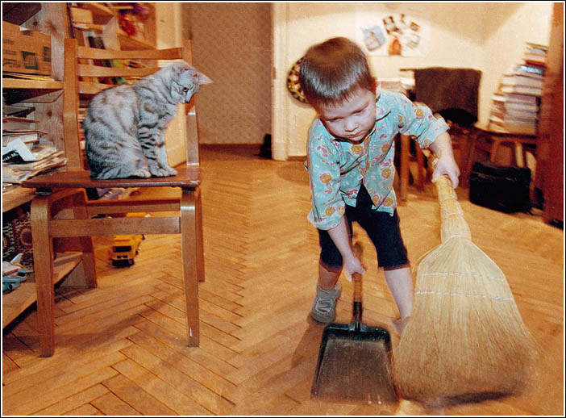
Правила поведения дома:
Соблюдай режим дня.
С пользой проводи свободное
время. Всегда будь чистым и
опрятным. Слушайся
родителей, помогай им в
домашних делах. Чередуй
любимые занятия ребенка
с посильной помощью по дому.
С поступлением в школу
самообслуживание стало
обязанностью школьника: придя домой после занятий, ребенок должен переодеться, аккуратно повесить форму, навести порядок в портфеле, на своем рабочем месте.
Родители, будьте для ребенка примером не только на словах, но и на деле.
Если вы поручаете своему сыну или дочери вытереть пыль, подмести пол, полить цветы, не забудьте, пожалуйста, о доброжелательном тоне. Если работа выполнена не очень качественно, помогите исправить недочеты. Не оставляйте без внимания мелкие огрехи, это приведет к безответственности, выполнению задания спустя рукава.

Slide 5
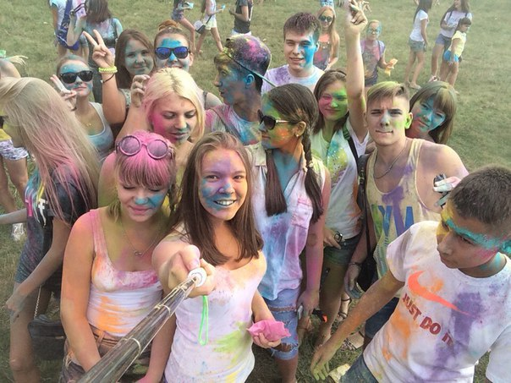
Правила поведения в общественных местах
Во время поездки на транспорте приучайте ребенка уважать старших, не портить государственное имущество, быть чутким и заботливым к окружающим.

Slide 6
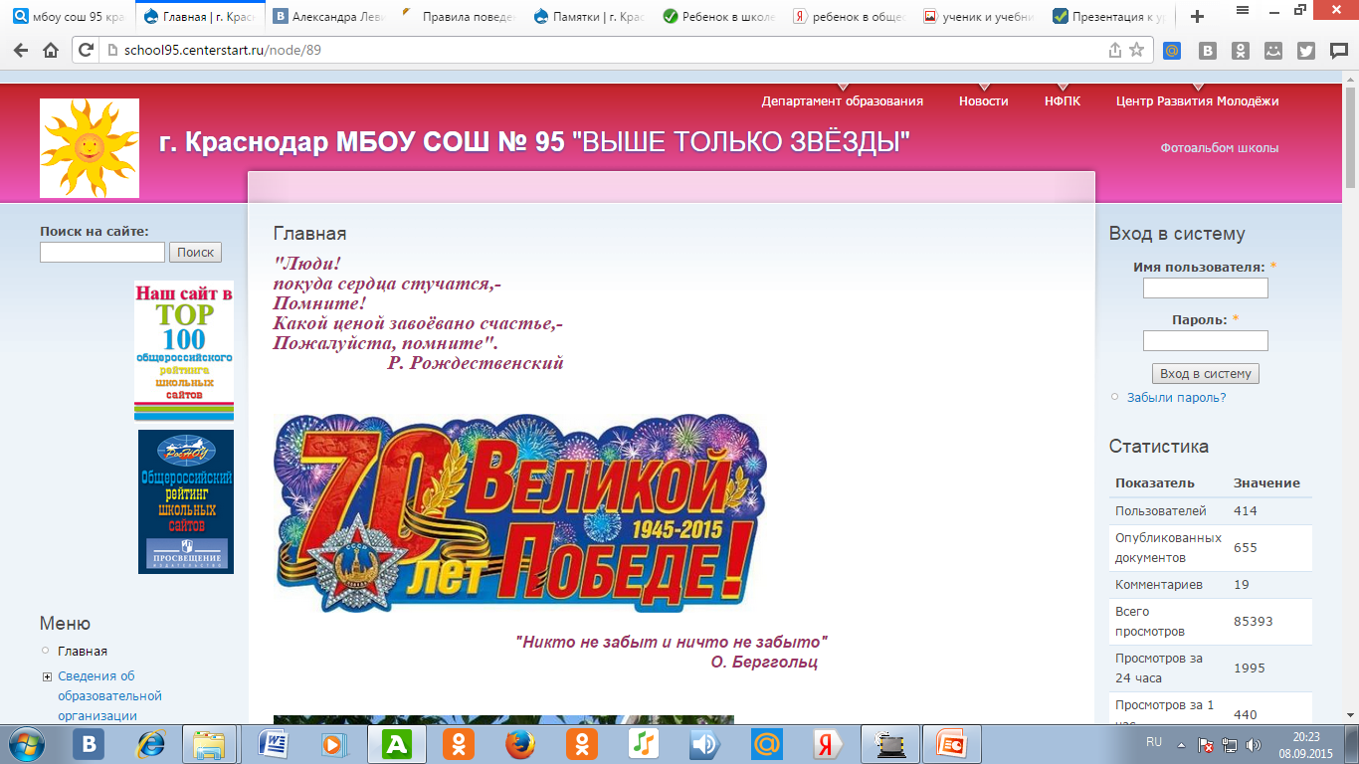
УСТАВ
муниципального бюджетного общеобразовательного учреждения
муниципального образования город Краснодар
средней общеобразовательной школы № 95
Раздел VII
Участники образовательного процесса, их основные права и обязанности
104. Участниками образовательного процесса в Школе являются:
обучающиеся;
педагогические работники Школы;
родители (законные представители) обучающихся.
105. Обучающийся Школы имеет право на:
получение бесплатного общего образования (начального, основного и среднего (полного)) в соответствии с государственными образовательными стандартами;
бесплатное пользование библиотечно-информационными ресурсами Школы;
получение дополнительных (в том числе платных) образовательных услуг;
участие в управлении Школой (участие в органах ученического самоуправления, право избирать и быть избранным в управляющий совет Школы);
уважение человеческого достоинства, свободу совести и информации, свободное выражение своих взглядов и убеждений;
выбор и свободное посещение мероприятий, факультативных и индивидуальных занятий, кружков и секций различной направленности;
обучение в соответствии с государственными образовательными стандартами;
проявление инициативы на участие в общественно полезном труде, в том числе на работу на пришкольном участке, в летнем лагере труда и отдыха;
перевод в другое образовательное учреждение, реализующее образовательную программу соответствующего уровня;
участие во Всероссийских и иных олимпиадах школьников.
107. Обучающийся обязан:
выполнять Устав Школы и требования локальных актов, в том числе Правил для обучающихся;
не допускать пропуска занятий без уважительной причины;
уважать честь и достоинство других обучающихся и работников Школы;
выполнять требования работников Школы по соблюдению правил внутреннего распорядка;
бережно относиться к имуществу Школы.
108. Права и обязанности обучающихся изложены в Правилах для обучающихся.

Slide 7
116. Родители (законные представители) обучающегося имеют право на:
выбор общеобразовательного учреждения, формы получения образования с учётом мнения детей, в том числе право дать своему ребёнку начальное общее, основное общее, среднее (полное) общее образование в семье;
защиту законных прав и интересов детей;
присутствие на педагогических советах в случае, когда рассматривается вопрос об успеваемости и поведении их ребёнка;
участие в управлении Школой (избирать и быть избранным в управляющий совет Школы, попечительский совет, родительские комитеты, принимать участие и выражать мнение на общешкольных и классных родительских собраниях);
ознакомление с ходом и содержанием образовательного процесса, с оценками успеваемости обучающегося;
ознакомление с Уставом Школы, лицензией на право ведения образовательной деятельности, со свидетельством о государственной аккредитации Школы, локальными актами, регламентирующими организацию образовательного процесса;
посещение Школы и возможность общения с педагогами в предусмотренное для этого время.
117. Родители (законные представители) обучающихся обязаны:
выполнять Устав Школы в части, касающейся их прав и обязанностей;
обеспечить получение детьми основного общего образования и создать условия для получения ими среднего (полного) общего образования.
118. Права и обязанности родителей (законных представителей) обучающихся, не предусмотренные пунктами 116 и 117 настоящего Устава, закрепляются в Договоре о взаимодействии и сотрудничестве в рамках образовательного процесса

Slide 8
Все правила, о которых шла речь, очень важны. Каждый учитель стремится воспитать у детей самые добрые чувства. Но эта работа дает результаты лишь тогда, когда слова педагога подтверждаются родителями.
Помните, что поведение – это зеркало, в котором отражается истинный облик каждого.

Slide 9
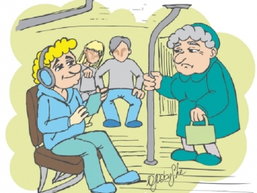
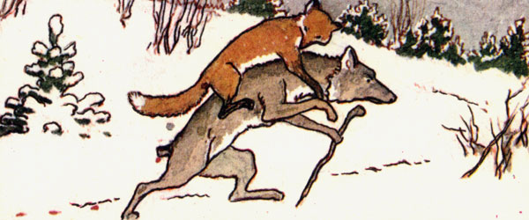
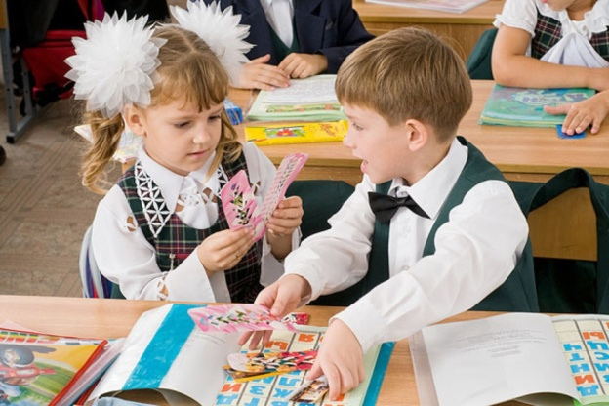
Дискуссия по предложенным классным руководителем ситуациям:
Семья едет в транспорте. В автобус вошла пожилая
женщина. Ребенок хочет уступить ей место и привстает.
Мама говорит ему:"Сиди, сиди, ты еще маленький".
Ребенок замечен во многих неблаговидных
поступках в школе. Об этом родителям
говорят и взрослые, и дети. Родители
отвергают все обвинения в адрес своего
ребенка. Когда удается доказать
правдивость всех фактов, взрослые
начинают обвинять школу, учителей, друзей ребенка.
Придя на урок, ребенок не находит в портфеле
нужного учебника. Он начинает обвинять маму,
бабушку в том, что они забыли положить книгу
в его портфель.
Notes:
Совсем недавно разговорилась со своей знакомой, у которой двое сыновей. Так вот, опытная мама 12-летнего мальчишки отправилась как-то к нему в школу, на родительское собрание. Детей в школе к этому времени практически не было, уроки уже подошли к концу - и вторая смена почти полностью разошлась по домам.
Поднимаясь по лестнице к классной комнате сына, Наталья (будем звать ее так), увидела, как прямо по лестнице, подпрыгивая на ступеньках, навстречу к ней катится "живой клубок", при этом "клубок" отчаянно шумит. Женщина успела только подумать (пока "клубок" безудержно приближался), что ее сын хороший, он себе никогда НЕ ПОЗВОЛИТ эдакого. И костюм не испачкает, не говоря уже о том, что будет катиться по лестнице всеми частями тела.
И только Наталья это подумала, как "клубок" развернулся, и прямо к ее ногам, изрядно помятый и мягко говоря нечистый вывалился ее сын...
"Домик для второго "я"
Даже и не стоит строить предположения, что ваши сын или дочь не способны меняться. Еще как способны! Дома они одни, а в школе - совсем другие. Вас никогда не удивляло, как легко мы верим своему ребенку? Мы перестаем слушать всех и вся ради правдивых и не очень сообщений своего чада.
И сколько таких ситуаций: сын разбил с одноклассником окно. Что мы кричим учителю? Конечно, это не он! Его научили эти дрянные мальчишки из 5-Б! Сам бы он не додумался!
Еще как бы додумался... и другим бы подсказал. Но нет, мы кидаемся защищать того, кто провинился больше всего. Получается, как в сказке про лису и волка: "Битый небитого везет".
Поведение детей в школе отличается от поведенческой реакции дома
В школе ребенок общается с полусотней ровесников, таких же энергичных, резвых и задиристых, как и он сам. Здесь ребенок - в своей стихии, он среди равных. Над ним не довлеет ваше родительское начало. И что интересно, не зависимо от возраста (5-18 лет), у ребенка включается эффект "ролевой игры". В этой загадочной игре роли уже распределены: учитель следит за порядком, дети - могут позволить себе побаловаться. Учитель один - детей много.
В момент урока, например, можно часто наблюдать последствия "ролевых игр", в которые невольно вовлекается и учитель. Принадлежность к группе меняет человека, это относится не только к детям, но и ко взрослым тоже. Достаточно убрать сдерживающий фактор, как мы отдаемся общности и начинаем противопоставлять себя к кому-то другому - начальнику, директору. Нам уже не так страшно, потому что нас много.
Почему-то сейчас стало возможным забывать, что дети - это тоже люди. Маленькие, но люди, со всеми свойственными людям слабостями и недостатками. Каждый маленький человечек - это яркая индивидуальность с положительными и отрицательными чертами. И в вашем ребенке может проявиться лень, агрессия, злость или гнев, рассеянность. Потому что и ваш ребенок - ЧЕЛОВЕК. И это прекрасно!
Поведение детей дома...
отлично от поведения в школе. Поэтому родителям даже самых смирных и самых усидчивых ребят и девчонок стоит хотя бы иногда интересоваться у учителя, как их чадо ведет себя на уроках и переменах.
И не стоит сразу бросаться на педагога со словами: "Мой ребенок - не такой! Он знаете, как мне дома помогает! И стирает, и гладит, и посуду моет!"
Ключевая фраза здесь "дома помогает". Да-да, уважаемые родители, именно дома. Дома у ребенка нет поддержки сверстников, ребенок знает, что зависим от вас. Даже маленький первоклассник очень скоро начинает понимать, что доверием родителей можно злоупотреблять. Поверьте, каждый школьник хотя бы раз пользовался этим в своей жизни. Да просто вспомните себя в детстве. Всегда ли вы говорили своим родителям правду?
Ответьте себе, положа руку на сердце... И воспоминания не заставят вас ждать.
А теперь подумайте: если ребенок дорос до того возраста, когда он "без заминки" может сказать неправду взрослому человеку или просто что-то утаить, во избежание наказания, то почему вы решили, что именно вам ребенок скажет правду?
Главное во всем этом, понять своего сына или дочь. Постоянно интересоваться их школьной жизнью, ведь в школе ребенок проводит большую часть своего времени. А еще лучше, не вступая в конфликт с преподавателем, уточнить, что именно нужно ребенку в том или ином случае. Ведь, как это не прискорбно, но учитель знает наших детей порою значительно лучше нас.
Подружитесь с педагогами школы, где учится ваш ребенок. И тогда дверь "домика для второго "я" будет открыта и для вас.

Slide 10
Соблюдая правила поведения дома, ребенок будет соблюдать и правила поведения в общественных местах.

